Slide 1




Servicios de Información y Asistencia al Contribuyente
Dirección General de Tributación Costa Rica
Subdirección de Información y Asistencia al Contribuyente
Dirección de Servicio al Contribuyente

Slide 2
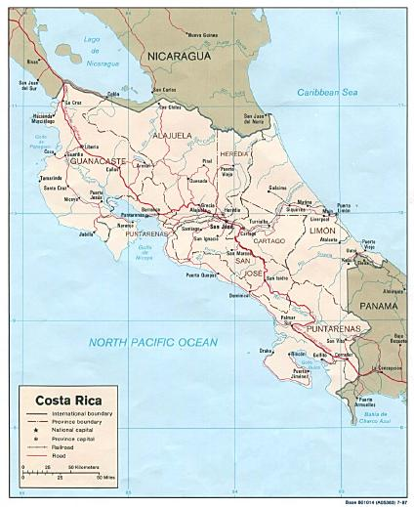
Costa Rica
Habitantes:
4 301 712
Mayores de 15 años:
3 233 882
Tasa de desempleo:
3,4%
Analfabetismo:
2,4%
Subdirección de Información y Asistencia al Contribuyente
Dirección de Servicio al Contribuyente

Slide 3
DIRECCION GENERAL DE TRIBUTACION DISTRIBUCION DE OBLIGADOS TRIBUTARIOS
Subdirección de Información y Asistencia al Contribuyente
Dirección de Servicio al Contribuyente

Slide 4
Estructura para la atención de contribuyentes
Dirección de Servicio al Contribuyente
Subdirección de Relación con el Contribuyentes y Entes Locales
Subgerencias de Servicio al Contribuyente
Subdirección de Información y Asistencia al Contribuyente
Dirección de Servicio al Contribuyente

Slide 5
Servicio al Contribuyente
Seguridad jurídica y derecho de información y asistencia
Medios para dirigirse a la Administración Tributaria.
Presencial
2. Solicitudes de información escritas, telefónicas y e-mail.
3. Peticiones al amparo del artículo 102 del Código de Normas y Procedimientos Tributarios.
4. Consultas tributarias al amparo del artículo 119 del Código de Normas y Procedimientos Tributarios.
Subdirección de Información y Asistencia al Contribuyente
Dirección de Servicio al Contribuyente

Slide 6
Tipos de consultas
Consulta Presencial
Existen lineamientos que se deben aplicar en la atención de consultas presenciales, para los casos en que el usuario se apersona a las plataformas de servicio al contribuyente de las administraciones tributarias a plantear una consulta.

Slide 7
Formas de consultas
Consulta Telefónica
Existen lineamientos generales que se deben aplicar para la atención de consultas telefónicas.

Slide 8
Centro de Atención de Llamadas
La Dirección General de Tributación se ha propuesto establecer un Centro de atención de llamadas que le permita a los usuarios realizar sus consultas ingresando desde un número telefónico único, que sea atendido por funcionarios especializados en materia tributaria y que estén destacados exclusivamente en dicha labor, además que con el apoyo de una base de conocimiento estandarizada puedan brindar respuestas uniformes a los solicitantes.

Slide 9
Fase a ejecutar
Número único de teléfono para la atención de consultas tributarias
En desarrollo

Slide 10
Estrategia de Implementación
Funcionará de manera descentralizada, es decir las llamadas que ingresen al mismo único, se distribuirán hacia los diferentes números de teléfono establecidos en las distintas administraciones tributarias del país, excepto para la Dirección de Grandes Contribuyentes que brindan un servicio personalizado.

Slide 11
Tipos consultas
Consulta Escrita
Existen lineamientos que se deben aplicar en la atención de consultas escritas sea mediante nota formal en papel o digital (recibidas por correo electrónico), o mediante texto directo en correo electrónico.

Slide 12
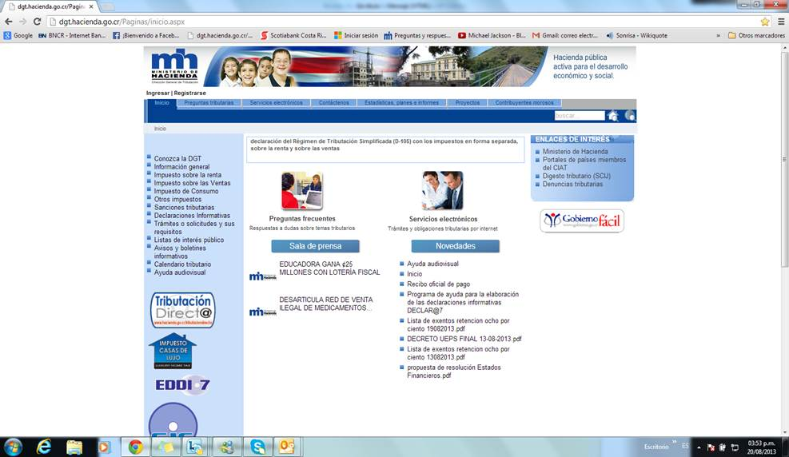

Sitio web de preguntas tributarias

Slide 13
Fases a ejecutar
Sitio web de Preguntas tributarias
Realizado

Slide 14
Documentación de apoyo
Brochoures informativos
Calendario Tributario
Formularios Tributarios
Guías paso a paso
Guía resumida de obligaciones tributarias
Leyes y reglamentos tributarios
Listado de trámites tributarios
Manuales de programas de ayuda
Directrices, criterios institucionales

Slide 15

Régimen de Tributación Simplificada
La administración tributaria
al servicio del ciudadano

